Slide 1
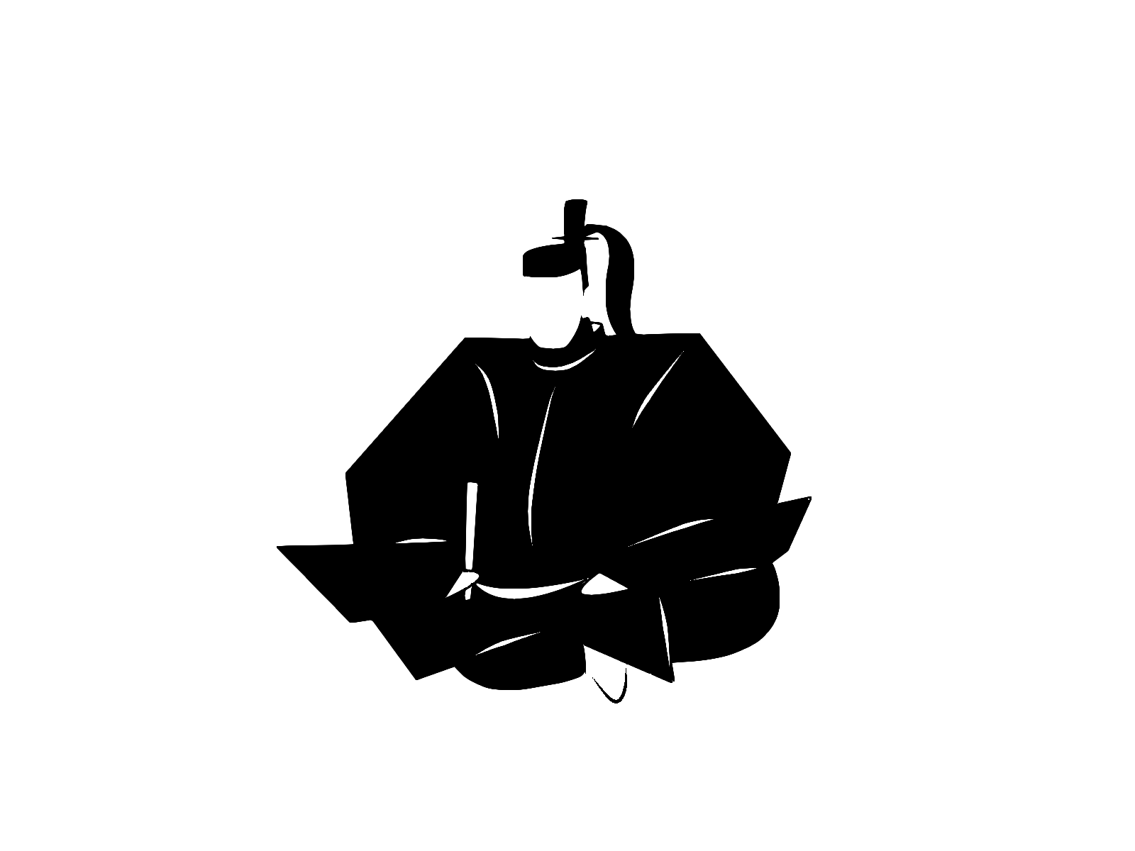





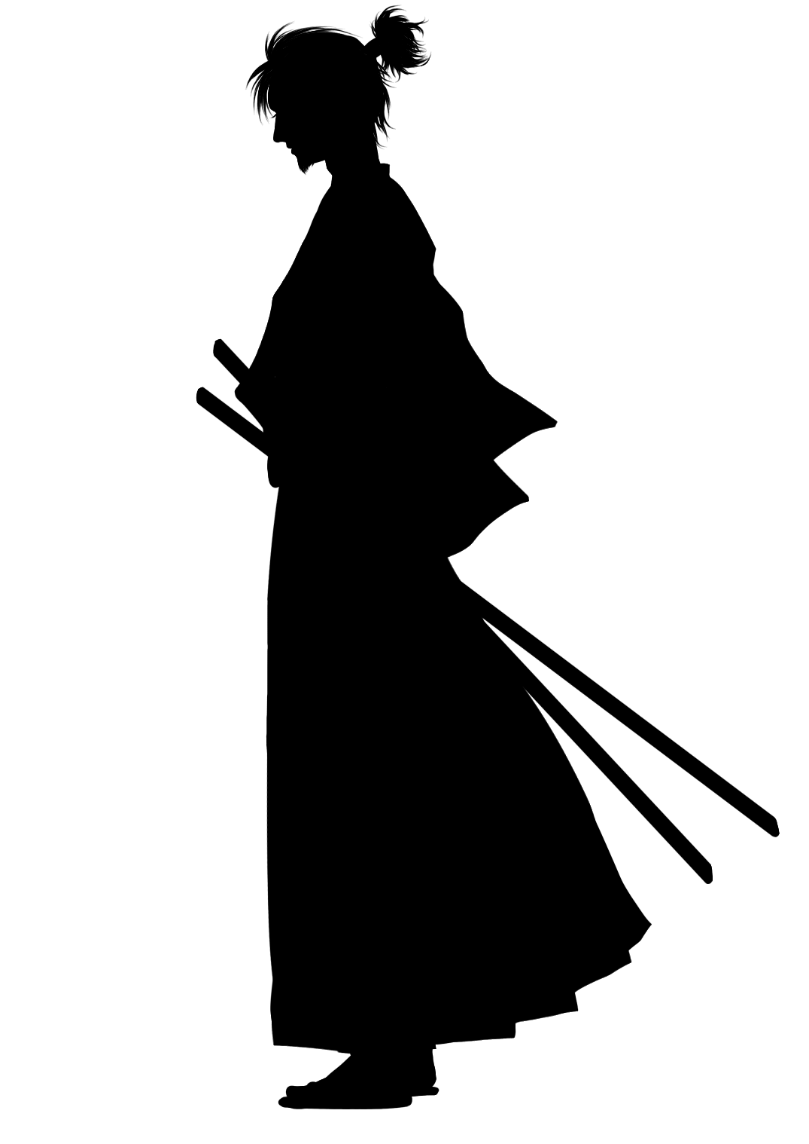
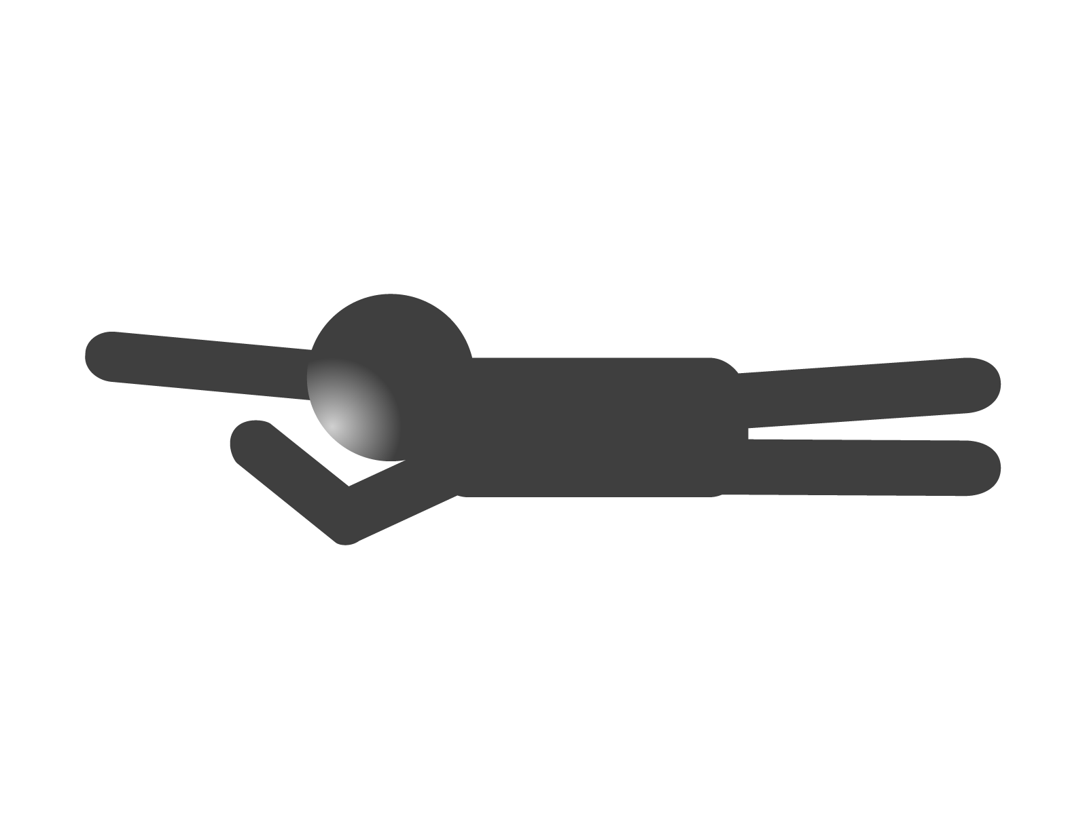


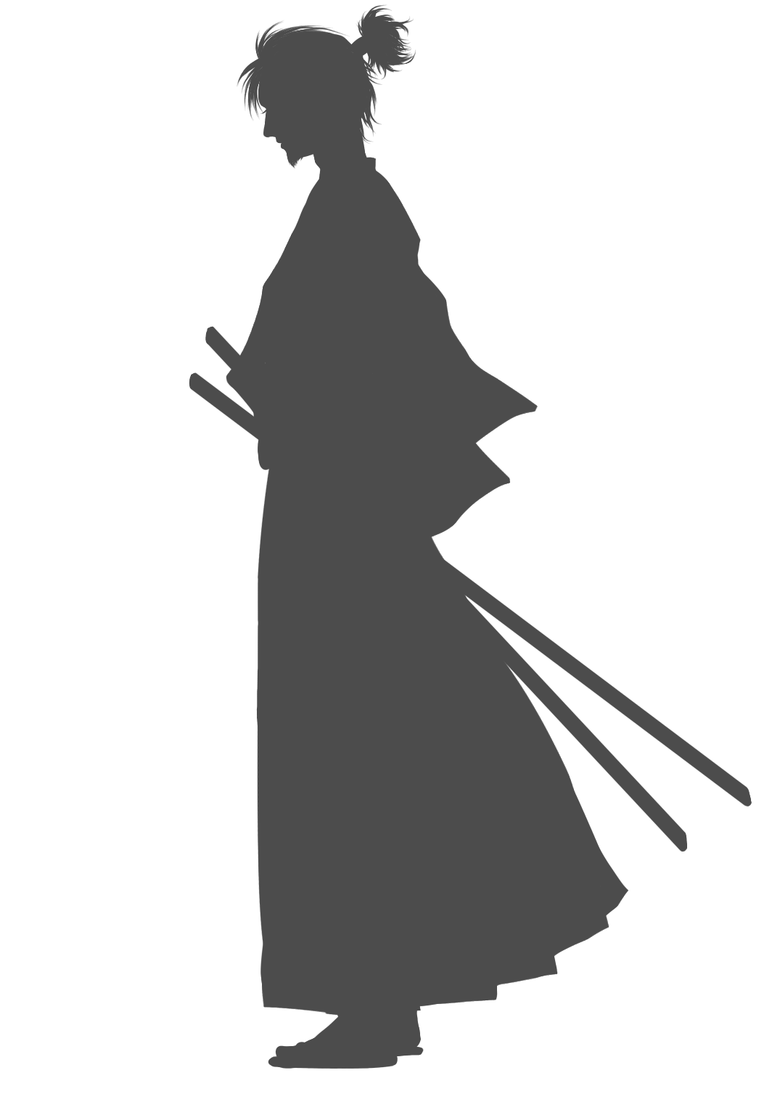

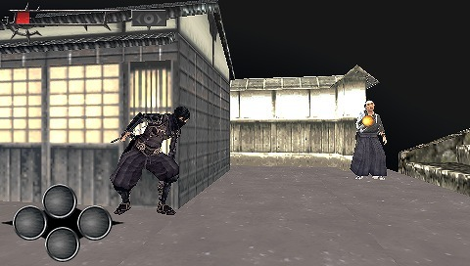
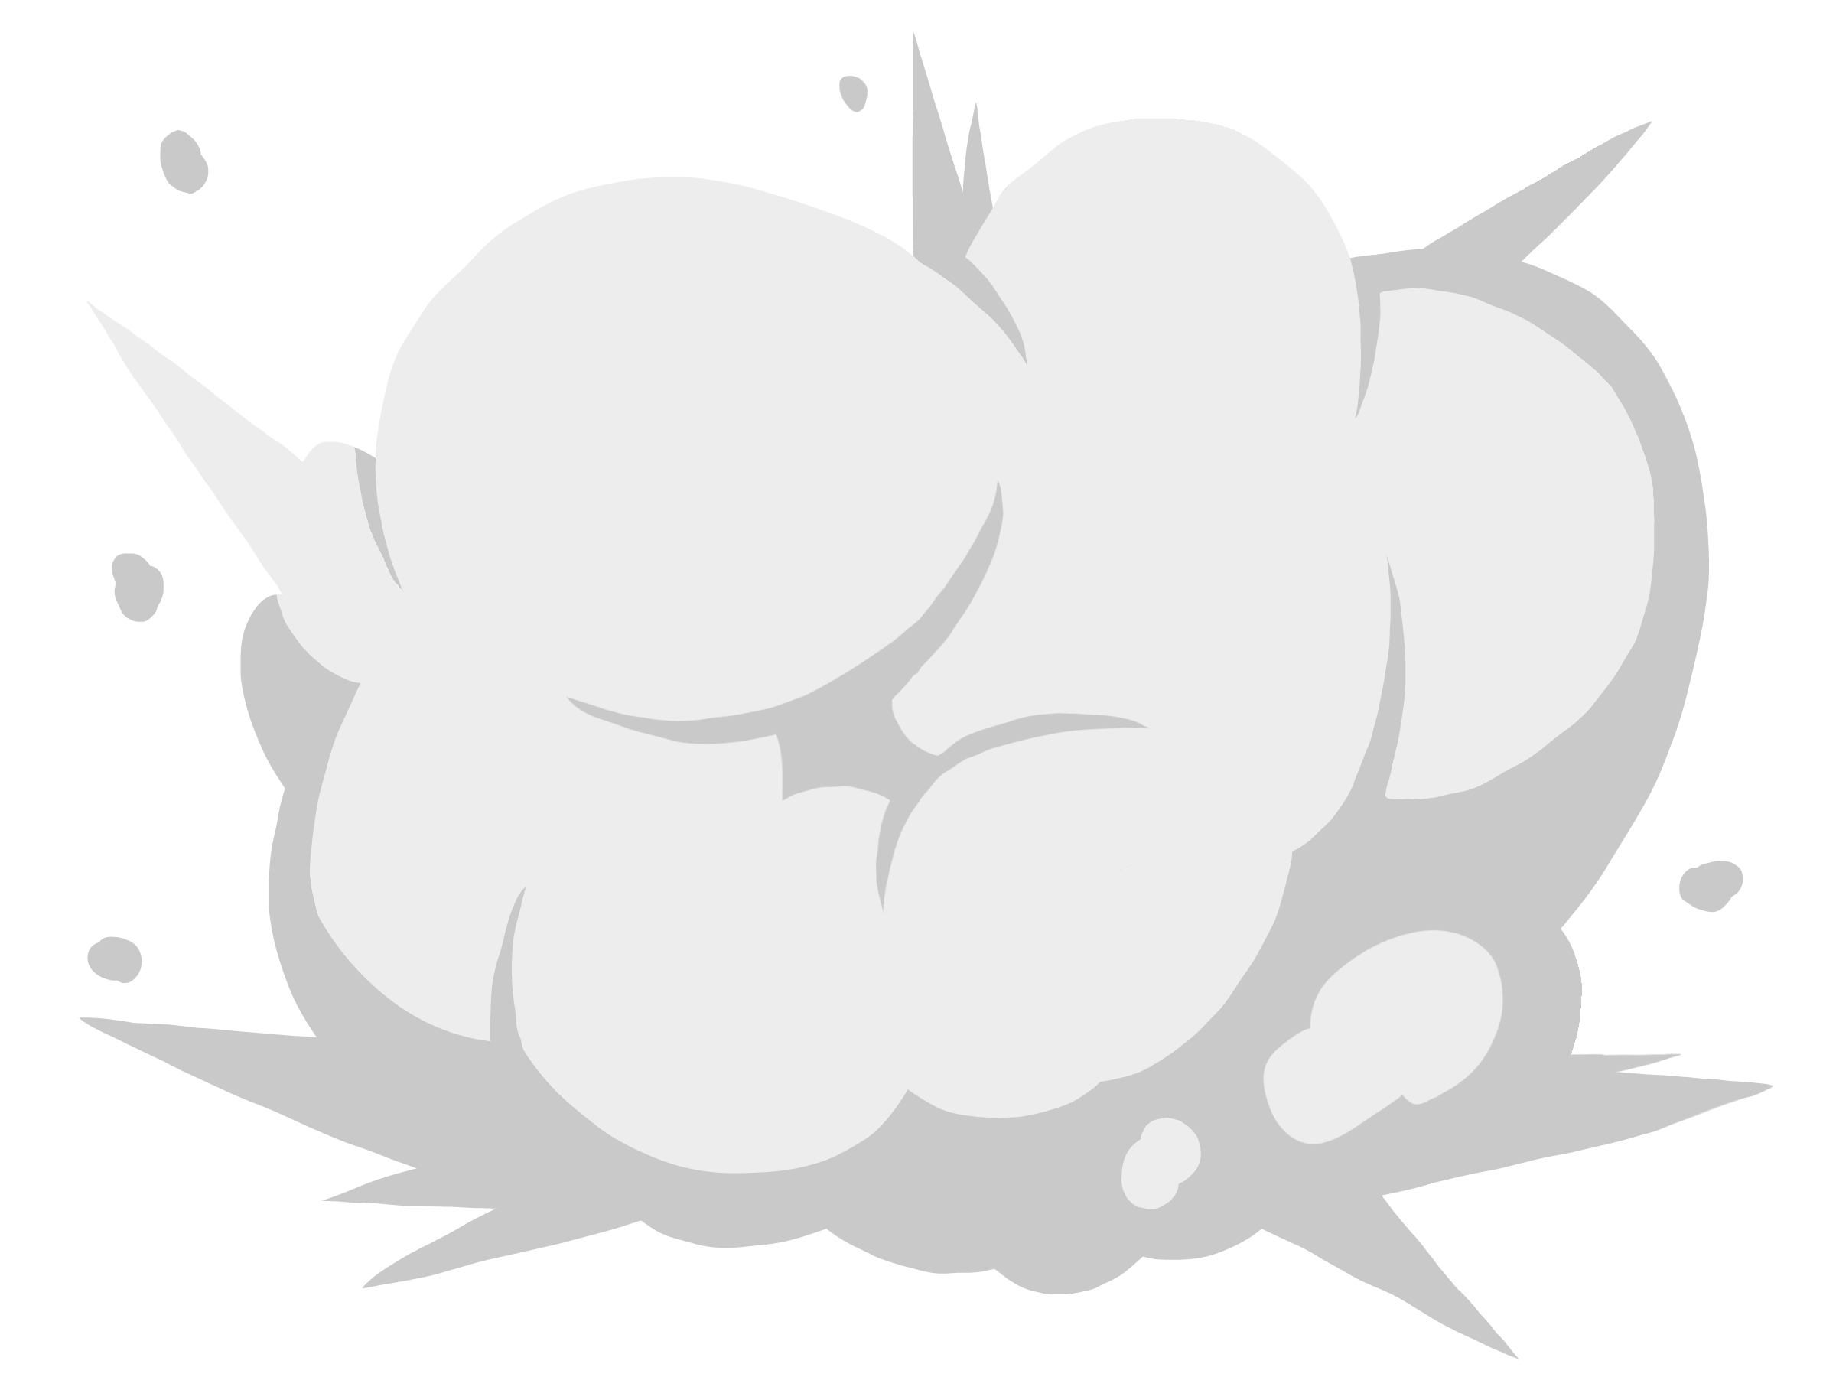
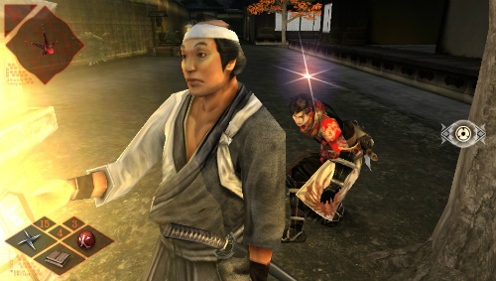
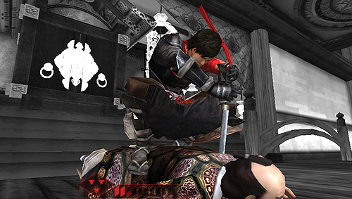
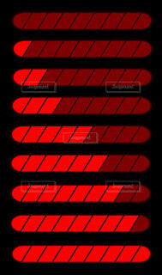

Don`t Make Me Kill
煙の中気を付けるべきは
全方位…
あなたの任務は
「殿を拘束すること」
不殺主義
に反してはならない
クナイで
注意を引け
視界は限定されている…
煙幕で
相手の目から免れろ
…だが!!
「衝動」に
支配されてしまう!!
もう我慢できない!!
「姿を見据えるな」
?
?
さもなくば…
もし支配されてしまえば…

